Slide 1
Об итогах обучения студентов МИЭМ НИУ ВШЭ в 2016/2017 учебном году
Учебный офис МИЭМ НИУ ВШЭ
16 января 2018 года
Высшая школа экономики, Москва, 2018
www.hse.ru

Slide 2
План
Количественные показатели контингента (численность, динамика).
Особенности организации обучения по отдельным элементам учебных планов
майноры
онлайн-курсы
дисциплина “Английский язык” и англоязычные дисциплины в учебных планах
практики
темы ВКР/МКР
Качественные характеристики учебного процесса и планы по сопровождению ОП
средний балл выпускников
апелляции студентов и “портрет” сообщений, поступивших на “Выразительную кнопку”
проект “Учебный консультант”
использование аудиторного фонда (пробный отчет и постановка отчетности)
стратегические аспекты развития образовательных программ и инструментарий (электронные сервисы)
фото
фото
фото
Высшая школа экономики, Москва, 2018

Slide 3
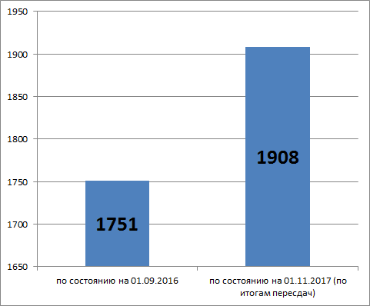
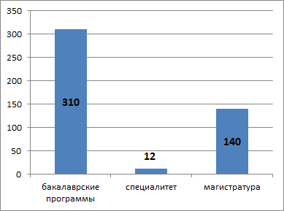
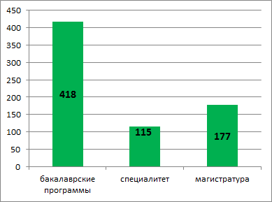
Раздел 1. Количественные показатели контингента (численность, динамика)
Динамика численности контингента студентов и магистрантов в 2016/2017 уч.г.
Выпуск 462 чел.
Выпускники 2017г., чел.
Прием 710 чел.
фото
фото
Приняты на 1 курс в 2017 г., чел.
фото
Погрешность в данных вызвана сроками документального оформления событий, цифра не включает отчисленных в течение периода
Высшая школа экономики, Москва, 2018

Slide 4
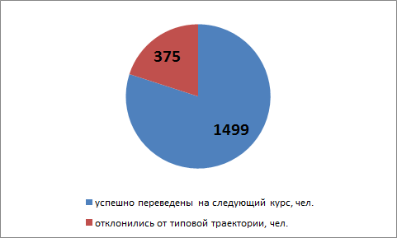
Раздел 1. Количественные показатели контингента (численность, динамика)
“Выживаемость” контингента по состоянию на 30.06.2017г.
20%
Справочно,
% контингента:
фото
 | 30.06.2015 | 30.06.2016
успешно переведены на следующий курс | 21 | 22
отклонились от типовой траектории | 79 | 78
80%
фото
магистратура: отклонились от типовой траектории 8%
фото
Высшая школа экономики, Москва, 2018

Slide 5
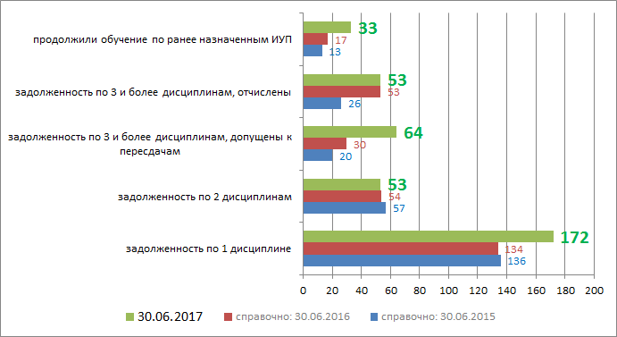
Раздел 1. Количественные показатели контингента (численность, динамика)
Причины отклонений от типового учебного плана
(по состоянию на 30.06.2017г., кол-во студентов)
фото
289 чел. допущены к пересдачам (15% контингента)
фото
Справочно 30.06.2016г.:
218 чел. (16%)
фото
Высшая школа экономики, Москва, 2018

Slide 6
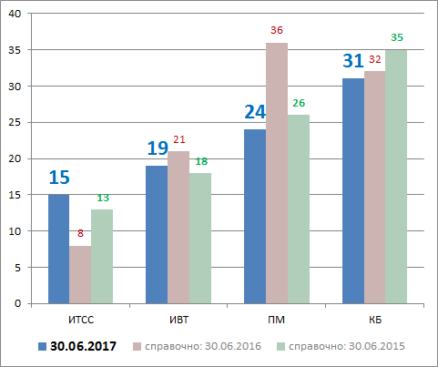
Раздел 1. Количественные показатели контингента (численность, динамика)
Причины отклонений от типового учебного плана по образовательным программам бакалавриата и специалитета по состоянию на 30.06.2017г.
 | ИТСС | ИВТ | ПМ | КБ
 | значения в скобках соответствуют 30.06.2016 и 30.06.2015г.
Всего студентов, чел. | 38 (17 16) | 110 (113 75) | 123 (92 40) | 67 (43 42)
задолженность по 1 дисциплине | 19 (8 11) | 54 (57 37) | 51 (43 23) | 28 (16 18)
задолженность по 2 дисциплинам | 5 (5 4) | 19 (22 21) | 14 (13 5) | 11 (9 13)
задолженность по 3 и более дисциплинам: - допущены к пересдачам | 3 (2 0) | 16 (8 6) | 17 (14 4) | 27 (6 2)
- не допущены (отч) | 2 (1 0) | 18 (21 6) | 13 (16 3) | 1 (7 8)
по ИУП | 9 (1 1) | 3 (5 5) | 28 (6 5) | 0 (5 1)
% студентов, не переведенных на следующий курс по типовому сценарию
фото
фото
фото
Высшая школа экономики, Москва, 2018

Slide 7
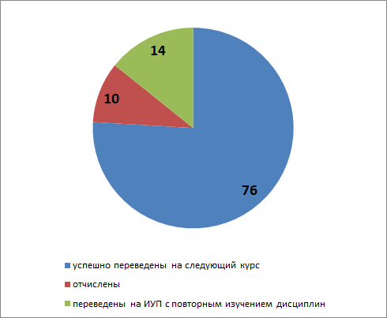
Раздел 1. Количественные показатели контингента (численность, динамика)
Итоги пересдач, % от контингента студентов, допущенных к пересдачам
фото
фото
Высшая школа экономики, Москва, 2018

Slide 8
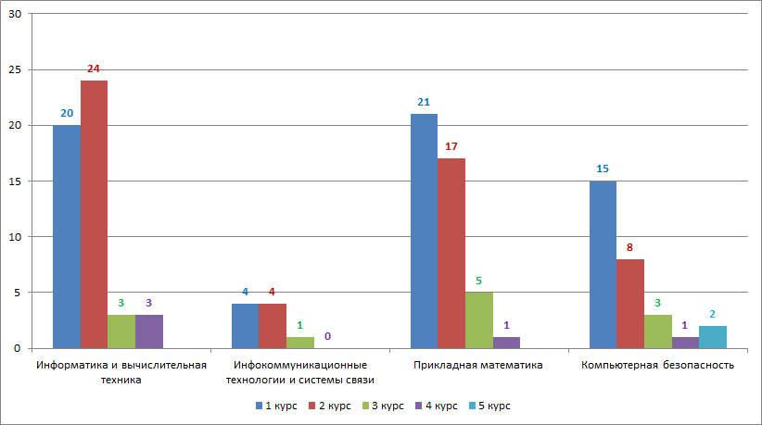
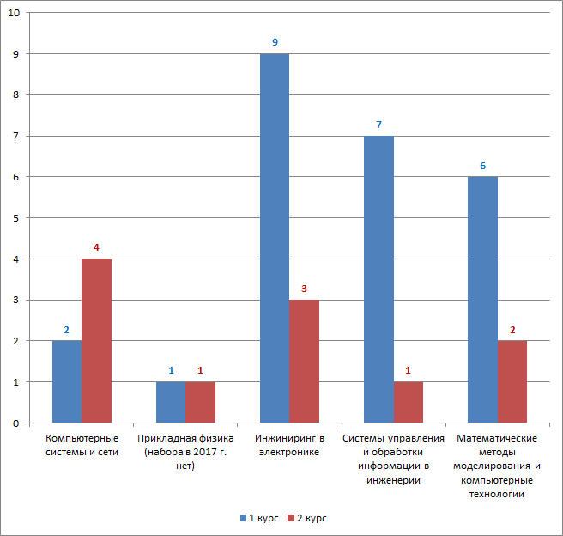
Раздел 1. Количественные показатели контингента (численность, динамика)
Структура отчислений в разрезе курсов (чел.)
бакалавриат, специалитет
магистратура
фото
фото
фото
Высшая школа экономики, Москва, 2018

Slide 9
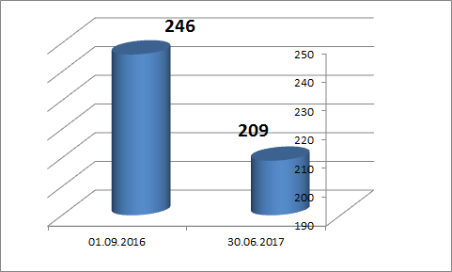
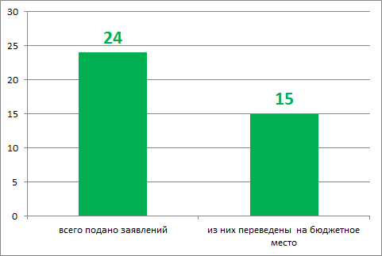
Раздел 1. Количественные показатели контингента (численность, динамика)
Студенты и магистранты, обучающиеся на коммерческих местах
Динамика численности студентов, обучающихся на местах с оплатой стоимости, чел.
Студенты, переведенные на бюджетные места, чел.
фото
кол-во студентов, обучающихся за счет средств НИУ ВШЭ (“квази”бюджет) = 0
фото
фото
Высшая школа экономики, Москва, 2018

Slide 10
Раздел 1. Количественные показатели контингента (численность, динамика)
Участие студентов в программах международной академической мобильности
 | всего, чел. | в т.ч. по соглашениям НИУ ВШЭ
2016/2017 уч.г. | 11 | 10
Справочно:
2017/2018 уч. г. 1 семестр | 14 | 14
2017/2018 уч. г. 2 семестр (план) | 11 | 9
фото
фото
фото
Высшая школа экономики, Москва, 2018

Slide 11
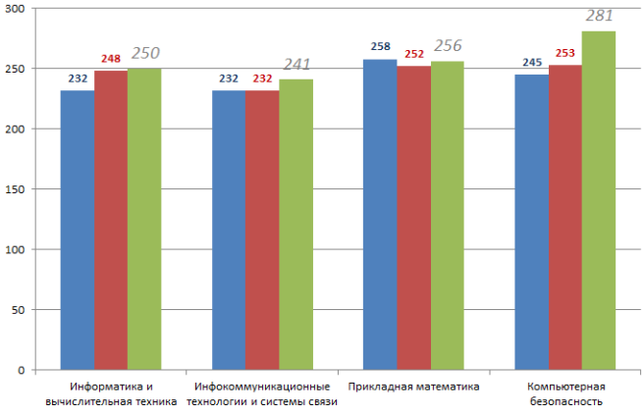
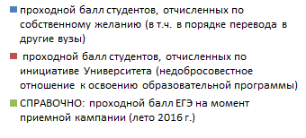
Раздел 1. Количественные показатели контингента (численность, динамика)
Проходной балл студентов (по ЕГЭ), отчисленных с 1 курса в 2016/2017 учебном году по разным основаниям
фото
фото
фото
Высшая школа экономики, Москва, 2018

Slide 12
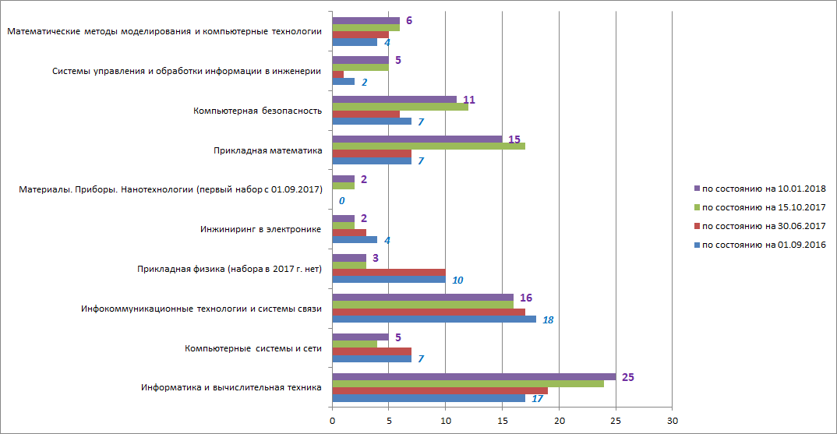
Раздел 1. Количественные показатели контингента (численность, динамика)
Динамика контингента иностранных студентов за период с 01.09.2016 по 10.01.2018г.
90 чел.,
в т.ч. 15 коммерческих
фото
18%
с учетом приема 2017
фото
76 чел.,
в т.ч. 0 коммерческих
фото
Высшая школа экономики, Москва, 2018

Slide 13
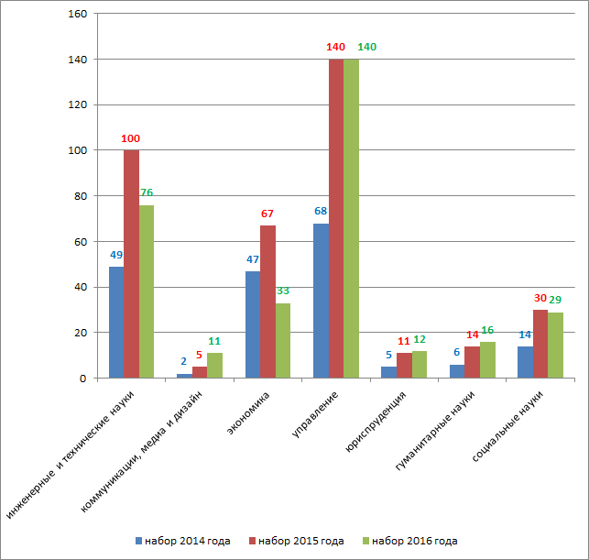
Раздел 2. Особенности организации обучения по отдельным элементам учебных планов.
Выбор майноров студентами 2014, 2015 и 2016 годов набора (чел.)
24%
10%
44%
фото
дополнительный профиль
но
обязательные дисциплины
в учебном плане бакалавриата
фото
фото
Высшая школа экономики, Москва, 2018

Slide 14
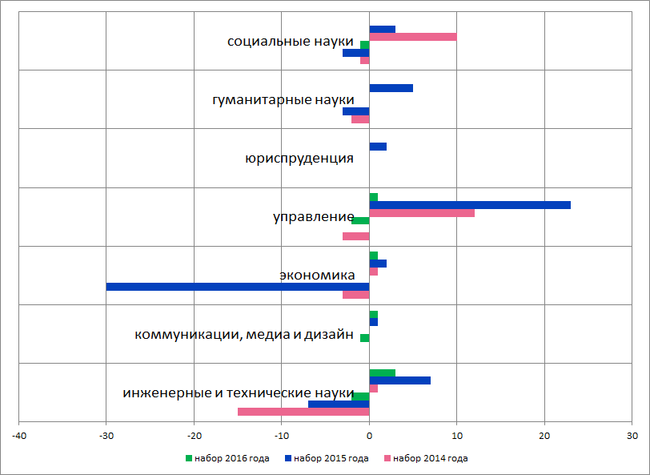
Раздел 2. Особенности организации обучения по отдельным элементам учебных планов.
Смена майнора (12%-30% студентов в зависимости от программы)
какие майноры покидают
на какие майноры переходят
Закономерности:
ИВТ: Экономика ----> Управление
ПМ: Экономика ----> Управление
Инженерный ----> Гуманитарный
ИТСС: Инженерный ----> Управление
фото
фото
Тор-2 причины смены майнора:
62% - желание развиться в другом направлении
34% - не придали значение важности выбора и неверно выбрали майнор изначально
фото
Высшая школа экономики, Москва, 2018

Slide 15
Раздел 2. Особенности организации обучения по отдельным элементам учебных планов.
Результат электронного опроса студентов бакалаврских программ 2014, 2015 и 2016 годов набора
положительно
реплики и вопросы
предложения:
идея включения майноров в учебный план
несовпадение заявленной программы ожиданиям (не интересно)
разные уровни требований и сложности
“пересечение” с профильными дисциплинами учебного плана
определить и сформулировать позицию МИЭМ по отношению к майнорам инженерно-компьютерной группы (следуя первоначальной идее: майнор - дополнительный профиль внутри обязательного учебного плана бакалавра по инженерному направлению подготовки)
фото
фото
Цитата (реплика студента):
“Моё мнение, что это очень эффективный способ расширить кругозор студента и обучить его навыкам, не связанным с его дисциплиной. Задумка хорошая. Единственный минус, что зачастую плохая организация Майнора искажает всю первоначальную затею качественного обучения. Я обучаюсь на Майноре «ХХХ», и пока я не вижу того, о чем нам рассказывали на презентации Майнора. Безучастность менторов может погубить изначально хорошую идею Майнора.”
фото
Высшая школа экономики, Москва, 2018

Slide 16
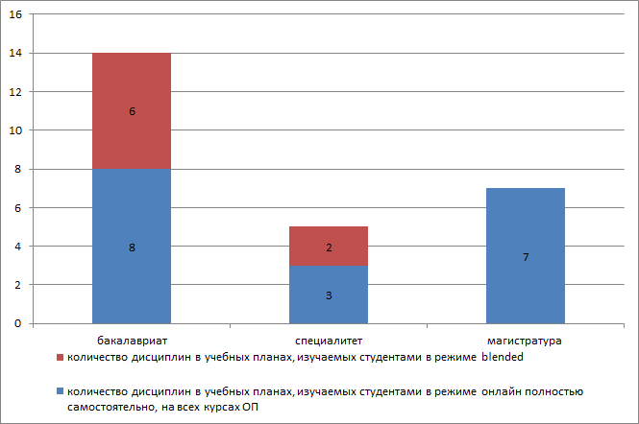
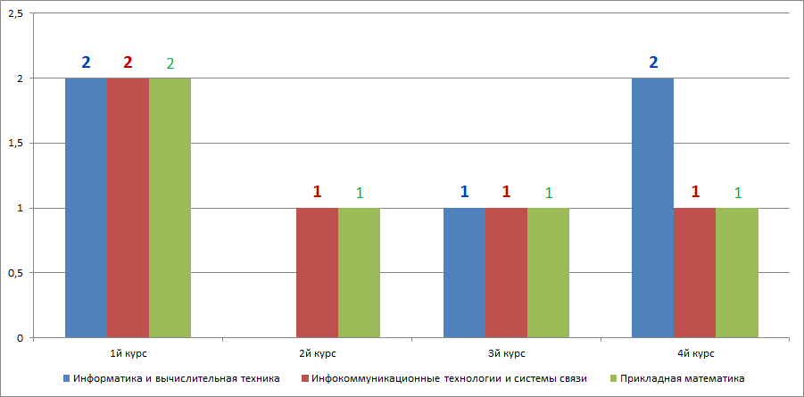
Раздел 2. Особенности организации обучения по отдельным элементам учебных планов.
Дисциплины онлайн в учебных планах
в разрезе курса бакалавриат, специалитет
2016/2017
фото
фото
фото
Высшая школа экономики, Москва, 2018

Slide 17
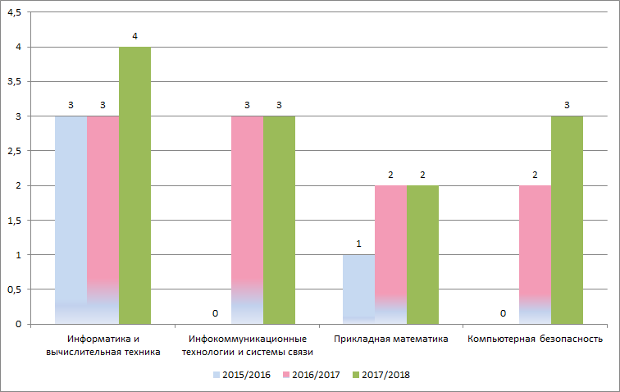
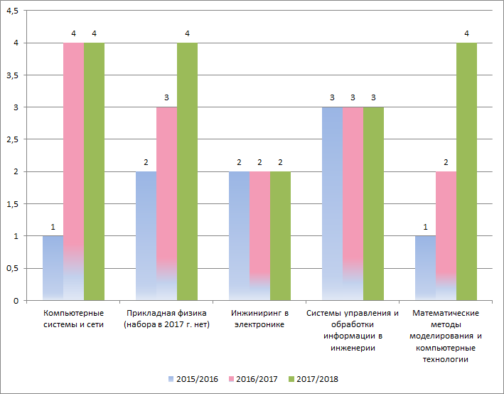
Раздел 2. Особенности организации обучения по отдельным элементам учебных планов.
Динамика количества англоязычных дисциплин в учебных планах
фото
магистратура
фото
бакалавриат, специалитет
фото
Высшая школа экономики, Москва, 2018

Slide 18
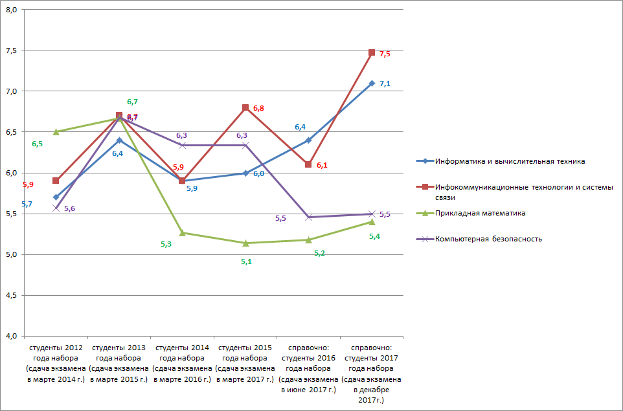
Раздел 2. Особенности организации обучения по отдельным элементам учебных планов.
Успеваемость студентов бакалавриата по дисциплине “Английский язык”
фото
фото
фото
Высшая школа экономики, Москва, 2018

Slide 19
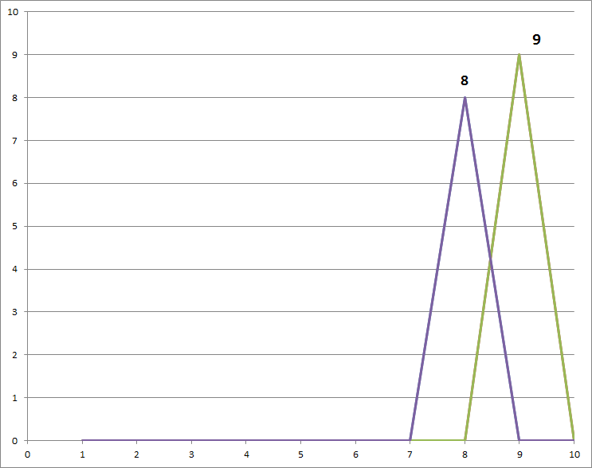
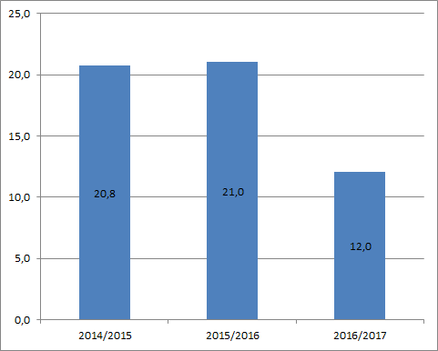
Раздел 2. Особенности организации обучения по отдельным элементам учебных планов.
Практики и проектная работа
успеваемость студентов, балл
Все программы: бакалавриат, специалитет, магистратура
% студентов, представивших место практики самостоятельно
фото
фото
Высшая школа экономики, Москва, 2018

Slide 20
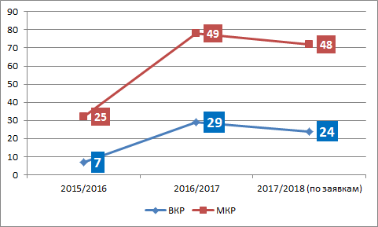
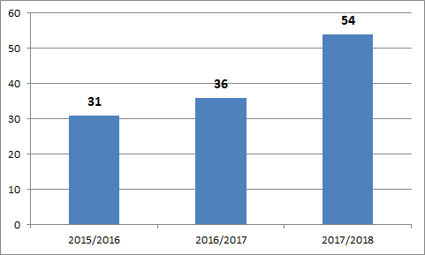
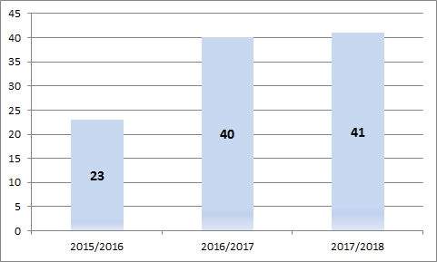
Раздел 2. Особенности организации обучения по отдельным элементам учебных планов.
Темы ВКР и МКР
% студентов, предложивших собственную тему
фото
ВКР
МКР
фото
динамика количества работ, выполненных группой студентов
фото
Высшая школа экономики, Москва, 2018

Slide 21
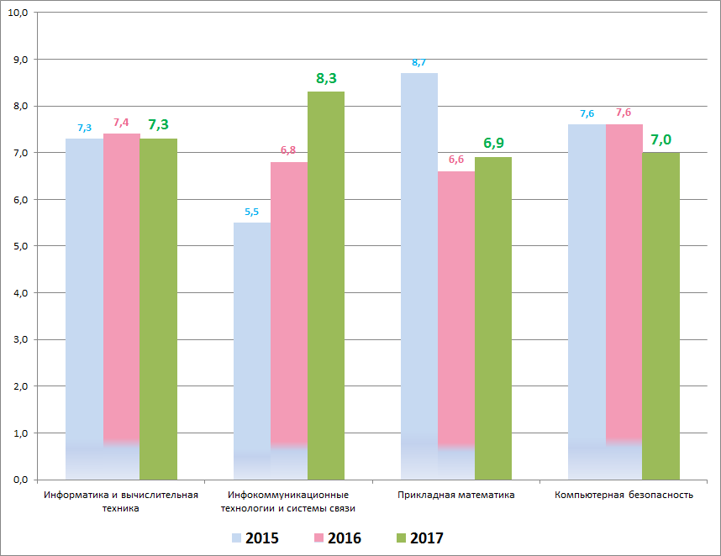
Раздел 3. Качественные характеристики учебного процесса и планы по сопровождению ОП.
Средний балл выпускников (по выданным дипломам)
фото
фото
фото
Высшая школа экономики, Москва, 2018

Slide 22
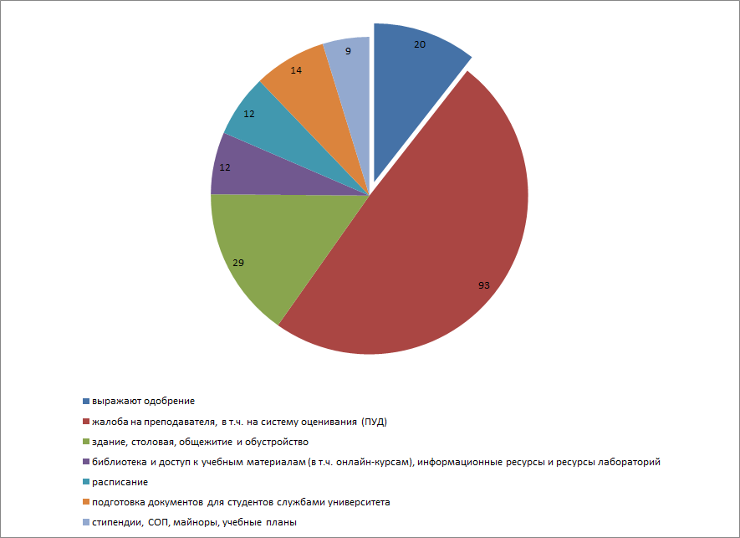
Раздел 3. Качественные характеристики учебного процесса и планы по сопровождению ОП.
“Портрет” сообщений, поступивших на Выразительную кнопку с 01.09.2016 по 31.12.2017г.
фото
всего 222 обращения
(12% контингента)
фото
Высшая школа экономики, Москва, 2018

Slide 23
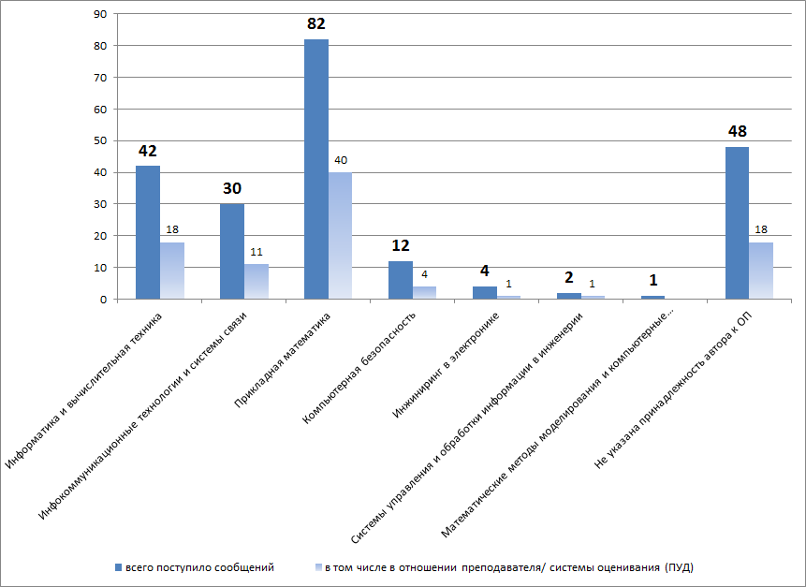
Раздел 3. Качественные характеристики учебного процесса и планы по сопровождению ОП.
По образовательным программам
до 90% обращений - не подтверждаются (плоскость незнания студентами нововведений, системы оценки или стресс перед мега-информационными потоками)
основа решения:
регулярные коммуникации со студентами по актуальным вопросам (развитие, а в некоторых аспектах - постановка системы регулярных коммуникаций, работающая на упреждение обращений)
департаментам усилить работу по соблюдениями ППС правил оценивания и др. аспектов ПУД и доведения до студентов
фото
фото
фото
Высшая школа экономики, Москва, 2018

Slide 24
Раздел 3. Качественные характеристики учебного процесса и планы по сопровождению ОП.
Апелляции студентов в 2016/2017 уч.году
Всего 9 заявлений
(в 2015/2016 уч.году - 13 заявлений)
4 - в пользу студента
фото
2 - процедура
2 - методика выставления оценки
1 - решение принято курирующим проректором
фото
апелляция на результаты ГИА
(не в пользу студента)
фото
Высшая школа экономики, Москва, 2018

Slide 25
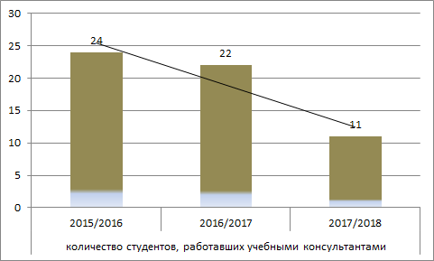
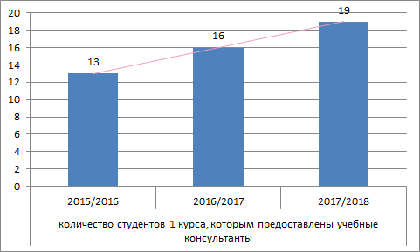
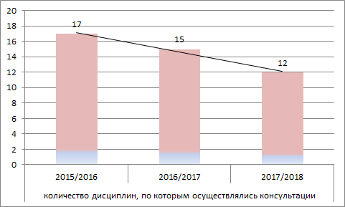
Раздел 3. Качественные характеристики учебного процесса и планы по сопровождению ОП.
Учебные консультанты
4,4 (по 5-балльной шкале) - полезность (по оценке первокурсников)
фото
3,4 (по 5-балльной шкале) - полезность (по оценке консультантов)
-приобретен опыт преподавания и поиска доп.материала
-закрепил(а) ранее изученное сам(а)
-предложил(а) материал более трудного порядка, но консультируемый не захотел изучать
фото
фото
Высшая школа экономики, Москва, 2018

Slide 26
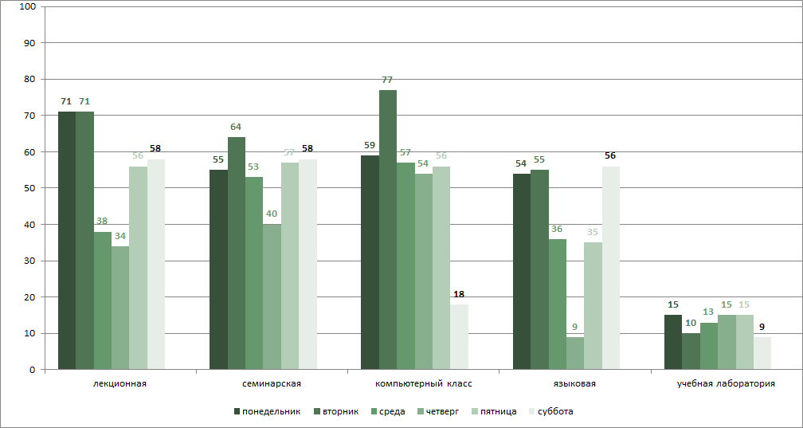
Раздел 3. Качественные характеристики учебного процесса и планы по сопровождению ОП.
Использование аудиторного фонда по типам аудиторий (АУК Строгино)
по данным пилотного отчета за период с 20.11 по 20.12.2017г.
используется при принятии решений верхнего уровня о размещении факультетов на площадке
фото
фото
фото
Высшая школа экономики, Москва, 2018

Slide 27
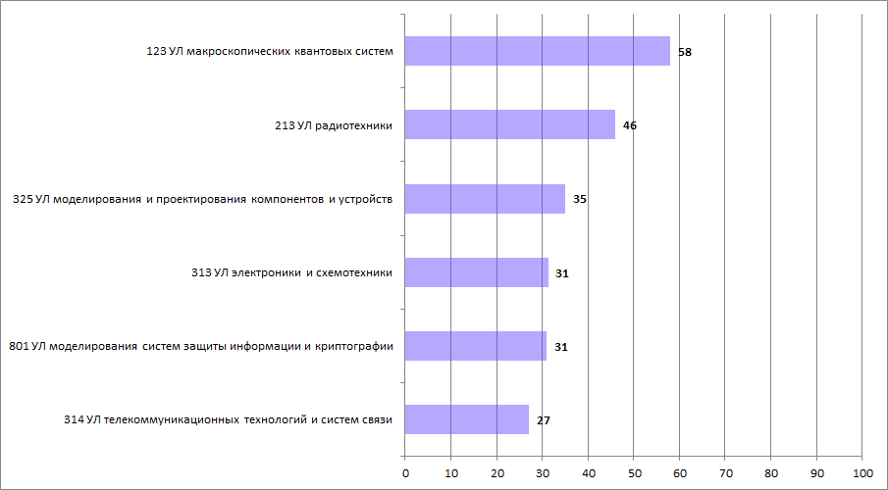
Раздел 3. Качественные характеристики учебного процесса и планы по сопровождению ОП.
Top-6 УЛ, имеющие максимальные показатели использования в учебном процессе (% от максимально возможного числа занятий в “сетке пар” НИУ ВШЭ)
фото
фото
фото
Высшая школа экономики, Москва, 2018

Slide 28
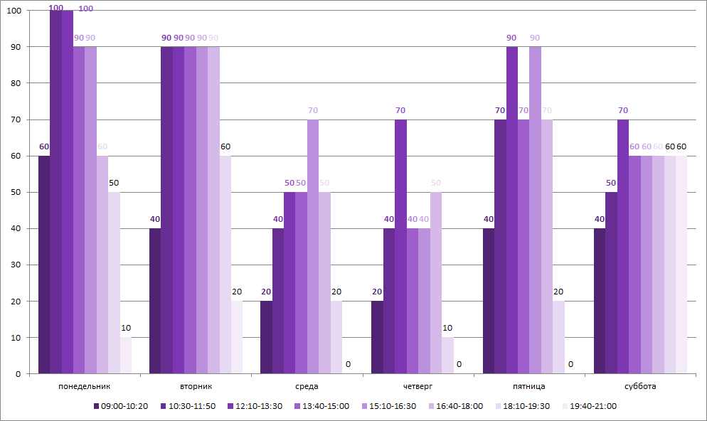
Раздел 3. Качественные характеристики учебного процесса и планы по сопровождению ОП.
Использование аудиторного фонда по времени в “сетке пар”
по данным пилотного отчета за период с 20.11 по 20.12.2017г.
лекционные аудитории
перераспределение в пользу:
-первых пар (9:00-10:20)
- пар начиная с 16:40
- среды, четверга и субботы
фото
фото
фото
Высшая школа экономики, Москва, 2018

Slide 29
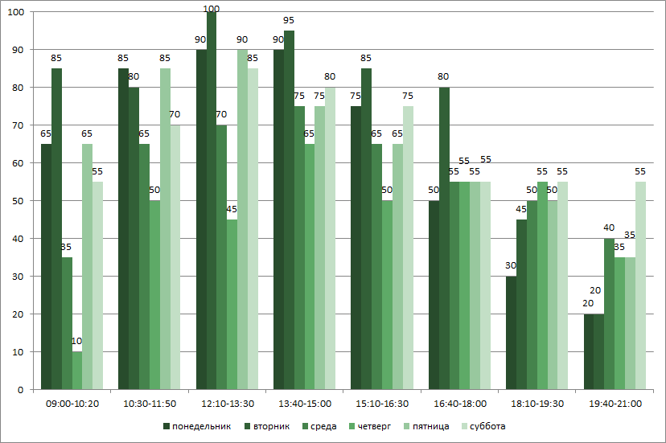
Раздел 3. Качественные характеристики учебного процесса и планы по сопровождению ОП.
Использование аудиторного фонда по времени в “сетке пар”
по данным пилотного отчета за период с 20.11 по 20.12.2017г.
семинарские аудитории
перераспределение в пользу:
-первых пар (9:00-10:20)
- пар начиная с 16:40
- среды, четверга и субботы
фото
фото
фото
Высшая школа экономики, Москва, 2018

Slide 30
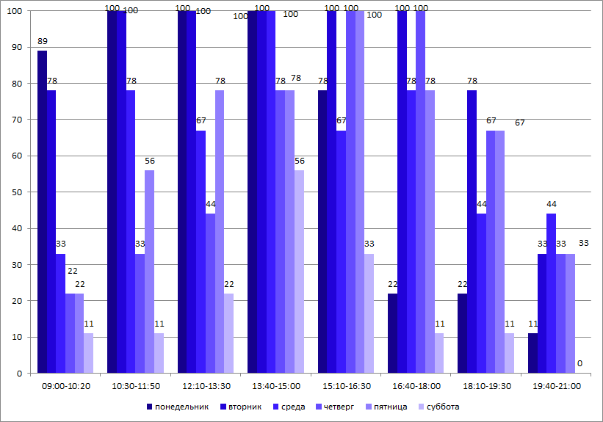
Раздел 3. Качественные характеристики учебного процесса и планы по сопровождению ОП.
Использование аудиторного фонда по времени в “сетке пар”
по данным пилотного отчета за период с 20.11 по 20.12.2017г.
компьютерные классы
перераспределение в пользу:
-первых пар (9:00-10:20) только среда-суббота
- пар начиная с 18:10
- среды, четверга и субботы
фото
Резервы аудиторного фонда:
фонд лабораторий
первые и последние “пары”
субботние дни
Департаментам МИЭМ просьба: провести разъяснительную работу среди ППС в части невозможности учета всех пожеланий ППС по времени занятий
Предложить возможности использования УЛ для занятий
фото
фото
Высшая школа экономики, Москва, 2018

Slide 31
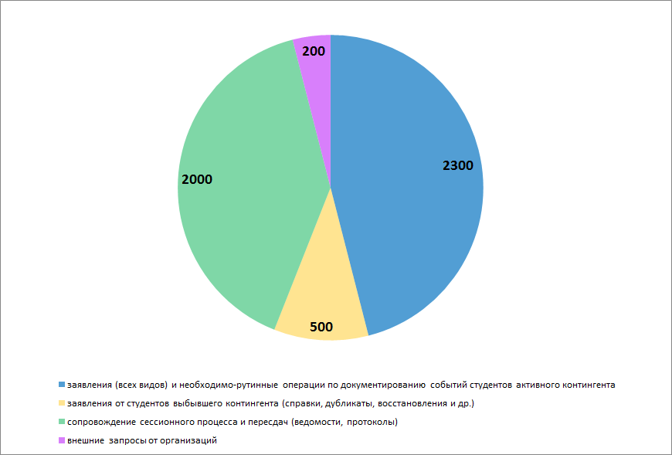
Раздел 3. Качественные характеристики учебного процесса и планы по сопровождению ОП.
Некоторые внутренние показатели работы Учебного офиса МИЭМ НИУ ВШЭ в 2016/2017 уч.году
кол-во входящих документов, заявлений
порядка 5000 в год
(порядка 3-5 заявлений в день на каждого сотрудника УО в среднем)
документирование событий студенческого контингента (выпущено более 700 приказов по студенческому контингенту и студенческим событиям)
сопровождение 4 туров СОП (95-100% показатели участия студентов)
оцифровка архивной информация по более, чем 10000 выпускникам МИЭМ (совместно с УВП департаментов, Агафоновым В.И.) в реестр выпускников РФ
консультационная функция участников учебного процесса, родителей
документы государственного образца
ведение архива
фото
фото
фото
Высшая школа экономики, Москва, 2018

Slide 32
Раздел 3. Качественные характеристики учебного процесса и планы по сопровождению ОП.
4. Планы
Планируемый выпуск в 2018 году: 400 чел.
Стратегическая плоскость развития и сопровождения ОП (“ОП как проект”: от приема до выпуска + “встраивание” примыкающих кампаний: набор <---> выпускники). Коммуникация с Академическими советами (органами развития образовательных программ). Помощь в позиционировании ОП.
Технологический аспект: электронные офисы (развитие среды, удобной для участников учебного процесса)
Управленческий и организационный аспект: управление кросс-программными отношениями (выбор тем студентами, не привязанным к конкретному департаменту), проектный офис в инженерном обучении, магистерские программы
фото
фото
фото
Высшая школа экономики, Москва, 2018

Slide 33
Проект Решения
Принять к сведению информацию презентации начальника отдела организации, планирования и контроля учебного процесса МИЭМ НИУ ВШЭ Кабаевой Е.В.
Академическим Советам образовательных программ информировать Учебный офис о принятых решениях, а также о проектах готовящихся решений.
Включить в повестку заседаний Ученого Совета МИЭМ НИУ ВШЭ доклады академических руководителей в отношении стратегии развития образовательных программ.
Руководителям департаментов МИЭМ НИУ ВШЭ усилить разъяснительную работу среди ППС по изменению образовательной модели бакалавриата и условиям контракта ППС в части нагрузки и учета пожеланий по составлению расписания занятий.
Объявить благодарность за содействие новым методам организации учебного процесса и эффективное взаимодействие в 2016/2017 учебном году (список прилагается).
фото
фото
фото
Высшая школа экономики, Москва, 2018

Slide 34
Проект Решения (список сотрудников, представленных для объявления благодарности от Ученого Совета МИЭМ НИУ ВШЭ)
Ветрову Владимиру Алексеевичу, заместителю руководителя ДЭИ
Королевой Ирине Владимировне, заместителю руководителя ДКИ
Сорокину Александру Владимировичу, заместителю руководителя кафедры КБ ДПМ
Романову Александру Юрьевичу, доценту ДКИ за отличную организацию взаимодействия по вопросам практик студентов ОП ИВТ.
Абрамешину Андрею Евгеньевичу, заместителю директора МИЭМ НИУ ВШЭ за организационные решения, сопровождающие внедрения
Тумковскому Сергею Ростиславовичу, заместителю директора МИЭМ НИУ ВШЭ за профессиональное кураторство образовательного процесса
Академическим руководителям образовательных программ бакалавриата, специалитета и магистратуры МИЭМ НИУ ВШЭ (список прилагается).
Агафонову Владимиру Ильичу – в части работы по оцифровке архива личных дел выпускников МИЭМ разных лет и подготовке мероприятий Дня карьеры для студентов.
Титковой Надежде Сергеевне - в части работы по качеству оценочного инструментария студентов в связи с принятием стипендиальных решений.
Крючковой Елене Александровне – в части работы по развитию системы мониторинга и отчетности по коммерческим студентам.
Секретарям Государственных экзаменационных комиссий (список прилагается).
Менеджерам образовательных программ и методисту Учебного офиса за работу в условиях динамичных организационных изменений (Темировой Фатиме Анатольевне, Николаевой Марии Сергеевне, Хейфец Марии Николаевне, Горшковой Альбине Вартановне).
фото
фото
фото
Высшая школа экономики, Москва, 2018

Slide 35
Проект Решения (список академических руководителей, секретарей ГЭК)
Список академических руководителей образовательных программ
1. Бограчев Даниил Александрович
2. Буровский Евгений Андреевич
3. Вишнеков Андрей Владленович
4. Гудков Юрий Игоревич
5. Карасев Михаил Владимирович
6. Лось Алексей Борисович
7. Назаров Игорь Васильевич
8. Сластников Сергей Александрович
9. Юрин Александр Игоревич
Список секретарей Государственных экзаменационных комиссий в 2017г.
1. Бушуева Мария Владимировна
2. Вальба Ольга Владимировна
3. Гузенкова Александра Сергеевна
4. Князева Ирина Васильевна
5. Кондрашова Елизавета Владимировна
6. Логашина Ирина Валентиновна
7. Маркова Наталия Геннадьевна
8. Мисюля Тамара Васильевна
9. Москвина Светлана Владимировна
10. Никитина Любовь Ивановна
11. Новикова Елена Михайловна
12. Обходова Тамара Васильевна
13. Романова Татьяна Валентиновна
14. Соколова Галина Викторовна
фото
фото
фото
Высшая школа экономики, Москва, 2018

